Slide 1
科研绘图需求订制单
流程图篇

Slide 2
绘图内容：
如有期刊或编辑具体格式要求请在此提供：

Slide 3
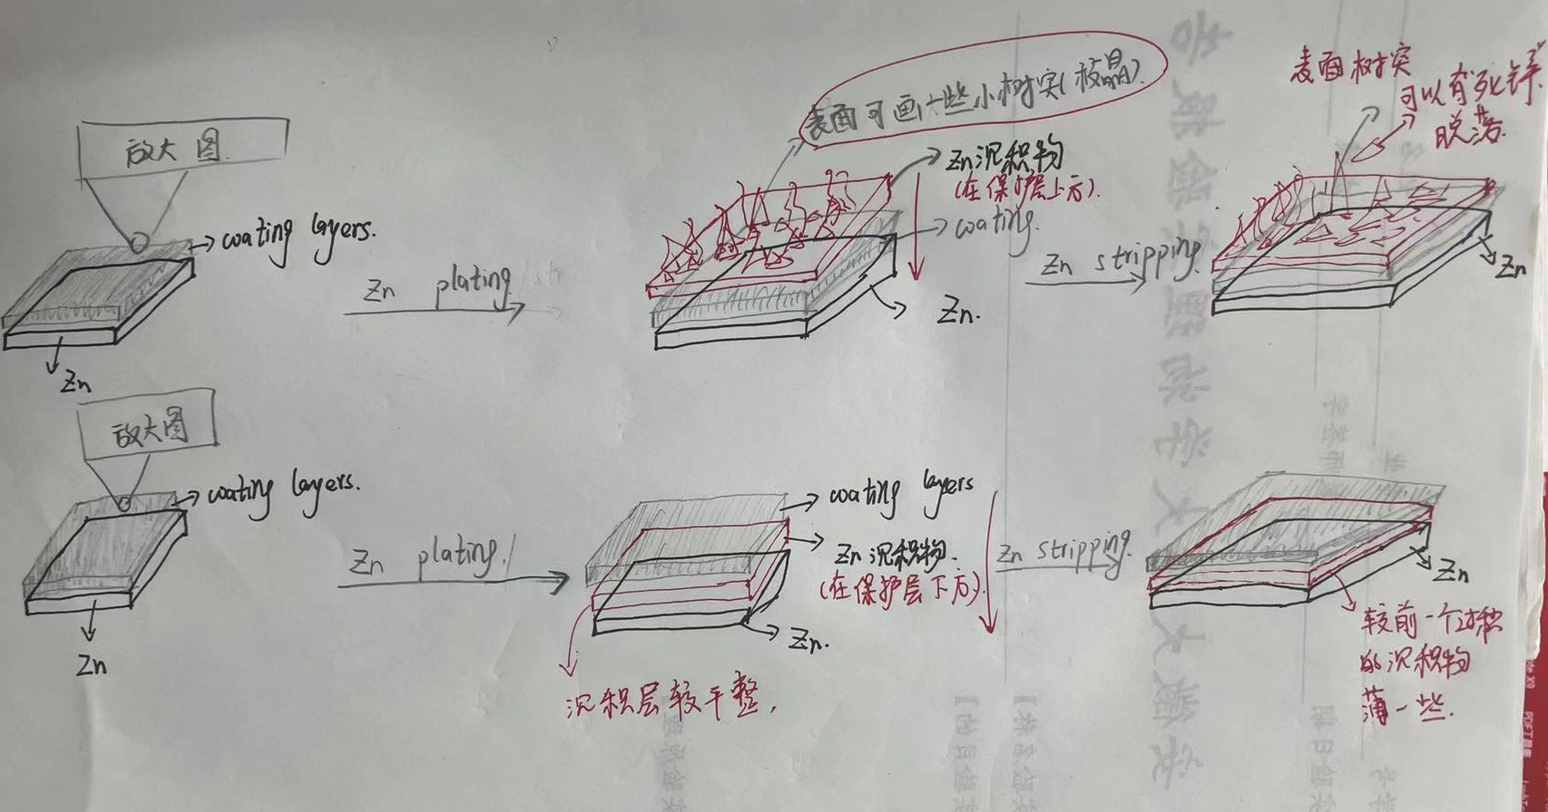
绘图内容：
如有具体的构图/方案/描述/草图请在此提供：
整体：上面为对照组，下面为实验组
两组中我们在Zn箔上涂覆的不同coating保护层，然后plating沉积产生了不同的效果，
对照组的沉积Zn在保护层的上方，实验组的沉积Zn在保护层的下方
stripping剥离也是有不同的效果

Slide 4
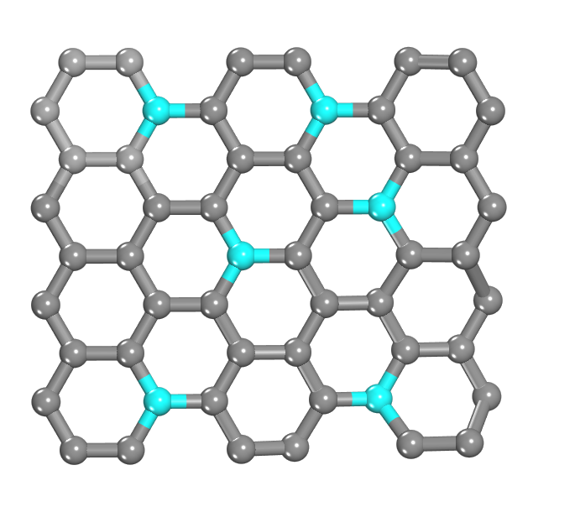
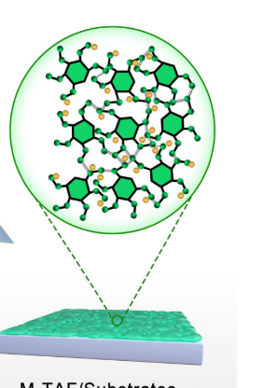
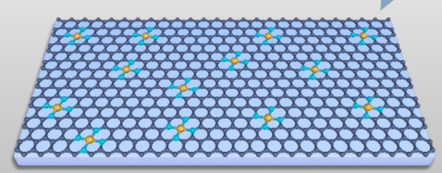
绘图内容：
如有具体的构图/方案/描述/草图请在此提供：
这两个放大图，都是表示保护层是什么成分
对照组是氮掺杂碳大概如下
实验组是氮掺杂碳负载铜单原子，大概如下：
or

Slide 5
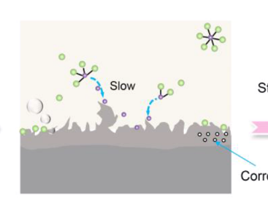
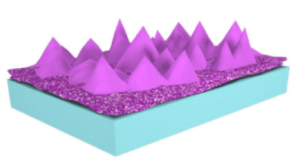
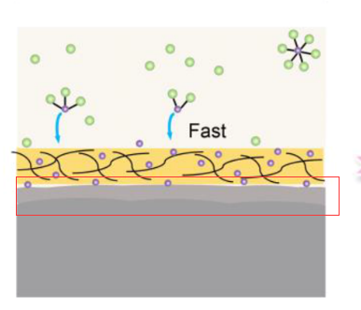
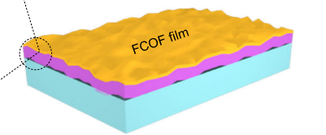
绘图内容：
对照组的沉积Zn在保护层的上方，实验组的沉积Zn在保护层的下方
如有具体的构图/方案/描述/草图请在此提供：
对照组的沉积物，在coating上方，表面可以画一写枝晶，树突等
实验组的沉积物在coating下方，较为平整即可

Slide 6
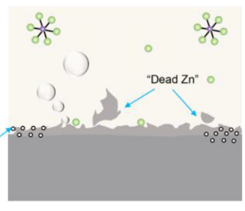
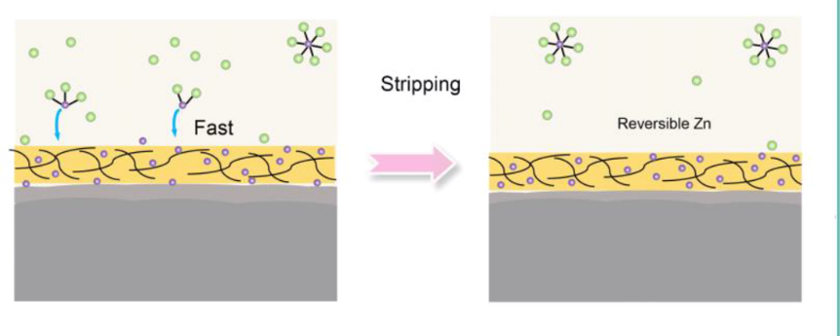
绘图内容：
如有具体的构图/方案/描述/草图请在此提供：
stripping剥离后，表面可以有一些死锌脱落

Slide 7
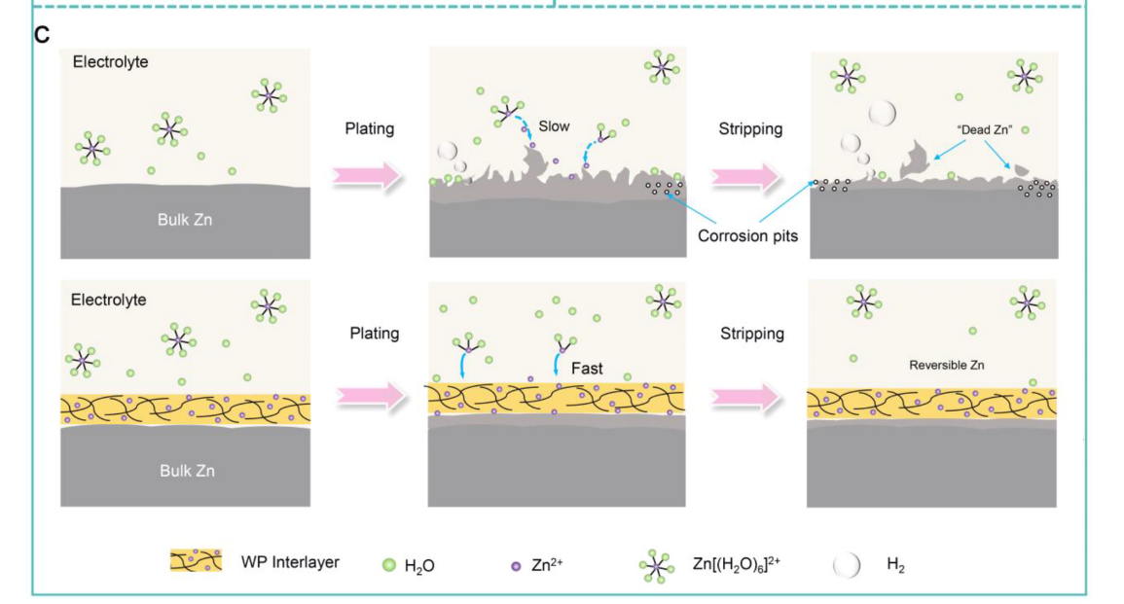
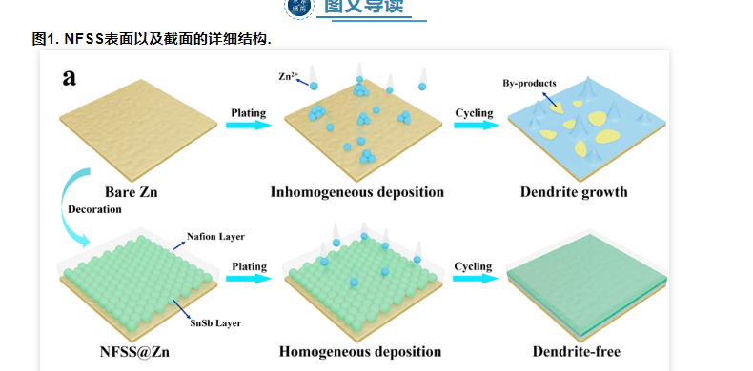
绘图内容：
如有预期/参考/喜欢的图像效果请提供：

Slide 8
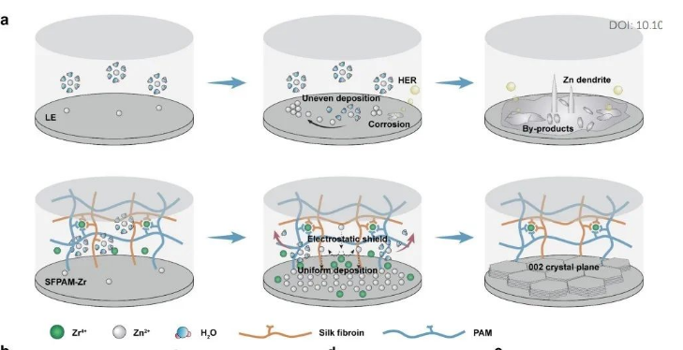
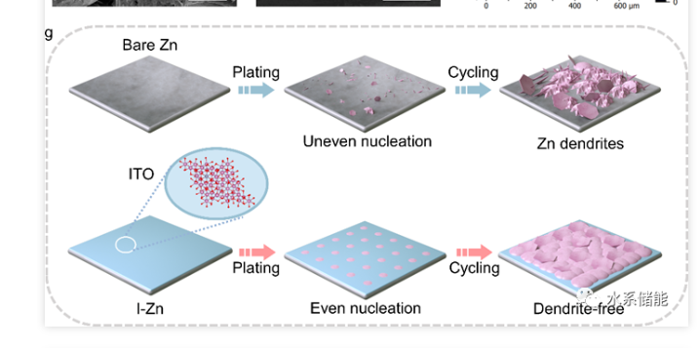
绘图内容：
如有预期/参考/喜欢的图像效果请提供：

